Slide 1
PDF Equilibrist
Besoin métier et fonctionnalités clés
Présentation orientée analyse métier / cadrage fonctionnel

Slide 2
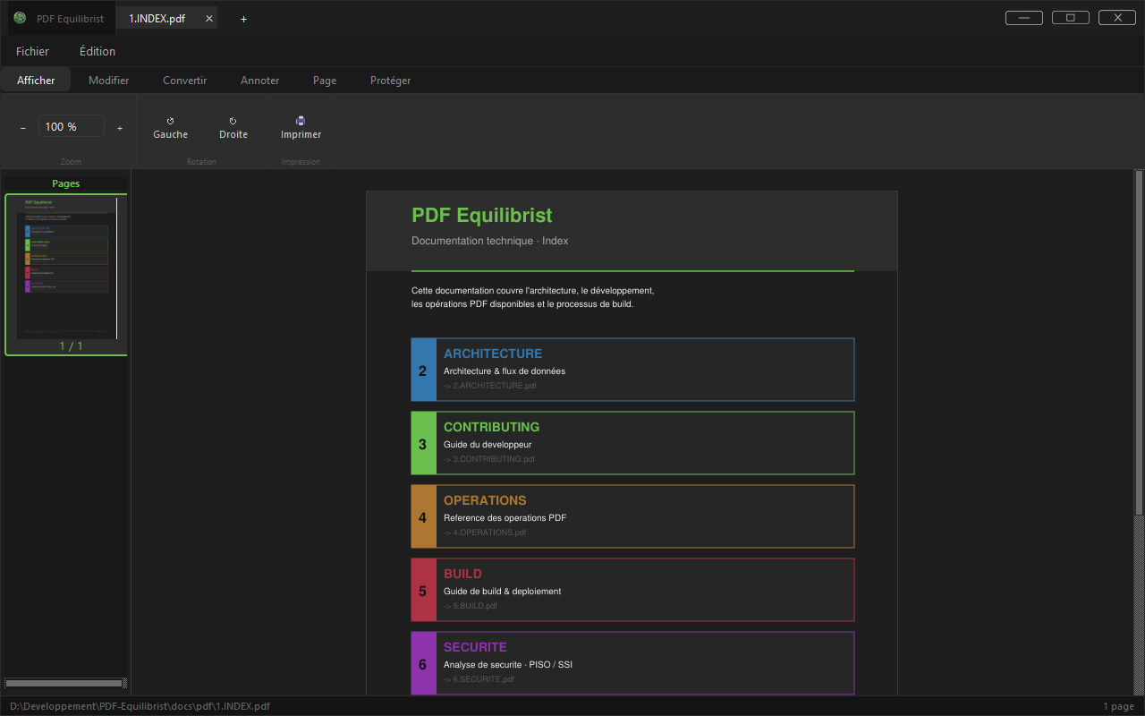

Slide 3

1 – Le besoin métier couvert
Les PDF sont largement utilisés pour délivrer des documents finals, mais restent souvent difficiles à corriger ou à enrichir sans outils lourds ou coûteux.
Les équipes métier doivent pouvoir modifier rapidement du texte, ajouter des annotations, préparer des livrables et sécuriser les documents sans sortir du contexte Windows.
Le besoin cible une expérience de traitement PDF complète : visualisation, édition, conversion, impression, protection et contrôle d’accès.

Slide 4
2 – Utilisateurs et cas d’usage prioritaires
Équipes administratives : correction de texte, mise à jour de documents de référence.
Services de production / documentation : ajout de filigranes, tampons, signatures, annotations
Direction / coordination : contrôle de la diffusion et sécurisation des documents sensibles.
Convertisseurs de contenus Office vers PDF et inversement
Gestion de dossiers PDF multi-pages : découpage, fusion, rotation, inversion
Préparation de documents pour impression métier ou diffusion interne / externe.

Slide 5
3 – Fonctionnalités clés attendues
Affichage et navigation dans les PDF, gestion multi-document, vue d’aperçu des miniatures.
Édition de texte, ajout de texte libre, images, filigranes, tampons et signatures
Annotations métier : surlignage, barré, souligné, zone de texte libre.
Manipulation des pages : rotation, inversion, insertion, split, merge, redimensionnement et recadrage.
Conversion vers/depuis PDF : Office → PDF, PDF → images, Word, Excel, PowerPoint, image → PDF.
Protection : chiffrement AES-256, déchiffrement, gestion des permissions et impression sécurisée.

Slide 6
4 – Valeur fonctionnelle attendue
Réduction du recours à plusieurs outils disparates pour traiter un même document PDF
Amélioration de la productivité des équipes en intégrant un flux de travail unique, local et contrôlable
Renforcement de la conformité et de la traçabilité via protection des documents et gestion des permissions d’usage
Adaptation à des documents techniques, graphiques et orientés plan / métier, avec rendu imprimable de qualité.

Slide 7
5 – Positionnement fonctionnel
L’application couvre un besoin d’éditeur PDF desktop robuste, orienté usages bureautiques et documents métiers sensibles.
Elle combine lecture, édition, annotation, conversion et protection dans une seule interface cohérente.
Le périmètre apporte une vision claire du besoin métier et permet de lancer l’analyse fonctionnelle avec une base solide de cas d’usage.

